Slide 1
«Кинезиология – универсальный метод развития умственных способностей» Родительское собрание
Составитель: воспитатель Петрина Ольга Анатольевна

Slide 2
Кинезиология –
наука о развитии умственных способностей и физического здоровья через определенные двигательные упражнения. И именно эти упражнения позволяют создать новые нейронные связи и улучшить работу головного мозга, отвечающего за развитие психических процессов и интеллекта

Slide 3
Основателями Образовательной Кинезиологии являются американские педагоги, доктор наук Пол Деннисон и Гейл Деннисон

Slide 4
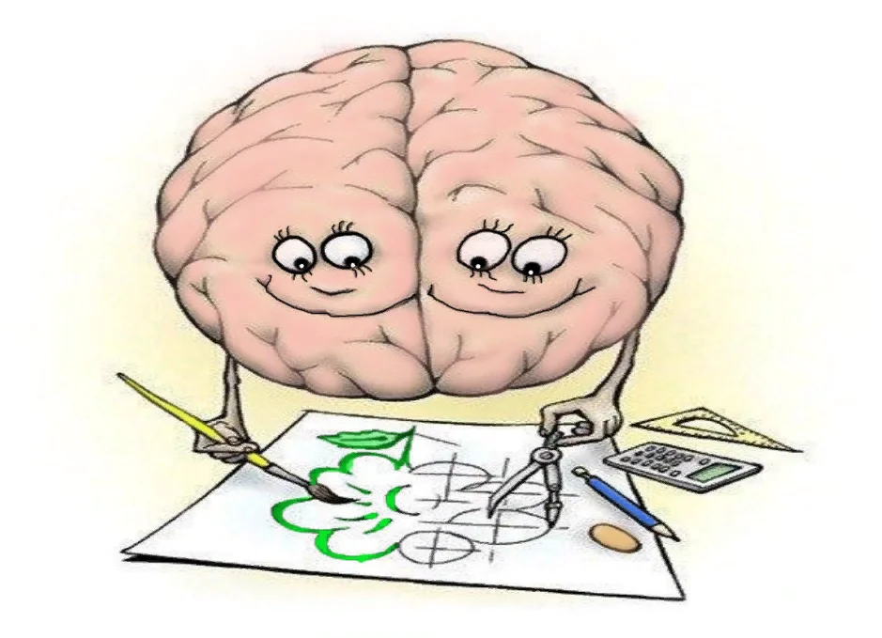
Функции между полушариями
мозга разделены, но только их
взаимосвязанная работа
формирует
полноценную работу
психики человека.

Slide 5
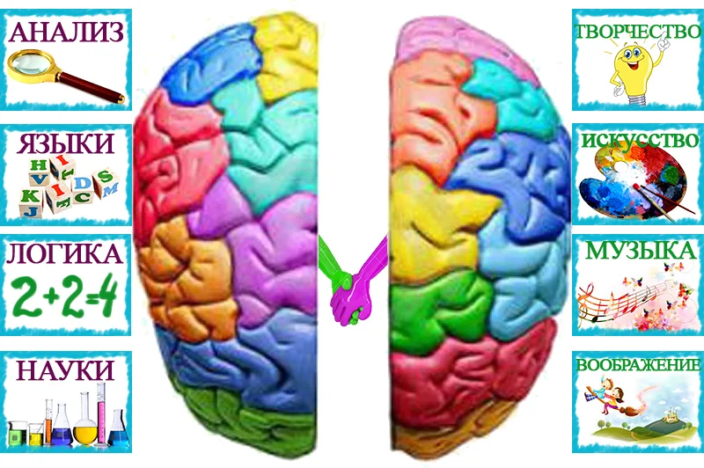

Slide 6
Кинезиологические упражнения:
Способствуют развитию речи
Увеличивают объем и концентрацию внимания
Снижают утомляемость
Улучшают моторику
Повышают познавательные способности
Повышают интеллектуальные способности

Slide 7
Возможности кинезиологии
Активизация стволовых отделов мозга;
Успокоение и релаксации;
Развитие межполушарного взаимодействия;
Синхронизация работы полушарий;
Развитие мелкой моторики;
Развитие психических процессов;
Устранение дислексии и дисграфии;
Активизация мыслительной деятельности;
Улучшение эмоционального состояния и повышение настроения

Slide 8
Убедили?! А теперь давайте попробуем вместе!!!

Slide 9
Упражнение «Колечко»
Поочередно и как можно быстрее перебирай­те пальцы рук, соединяя в кольцо с большим пальцем по­следовательно указательный, средний и т.д. Проба выполняется в прямом (от указательного пальца к мизинцу) и в обратном (от мизинца к указательному пальцу) порядке. Вначале упражнение выполняется каждой рукой отдельно, затем вместе

Slide 10
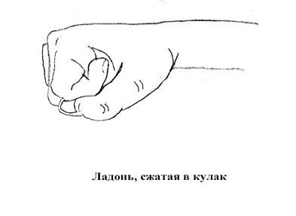
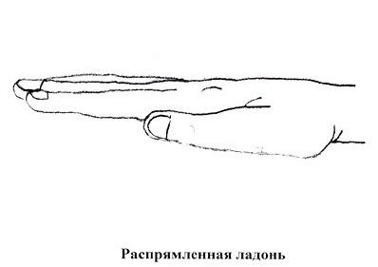
Упражнение «Кулак-Ребро -Ладонь»
Ребенку показывают три поло­жения руки на плоскости стола, последовательно сменяю­щих друг друга. Ладонь на плоскости, ладонь сжатая в ку­лак, ладонь ребром на плоскости стола, распрямленная ла­донь на плоскости стола. Ребенок выполняет пробу вместе с педагогом, затем по памяти в течение 8—10 повторений моторной программы. Проба выполняется сначала правой рукой, потом — левой, затем — двумя руками вместе. При усвоении программы или при затруднениях в выполнении педагог предлагает ребенку помогать себе командами («ку­лак—ребро—ладонь»), произносимыми вслух или про себя

Slide 11
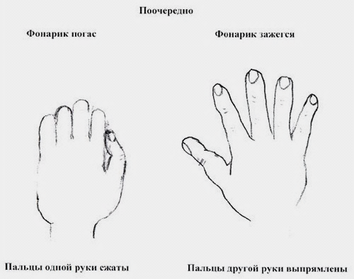
Упражнение «Фонарики»
Читать стихотворение и на каждую фразу делать одновременно обеими кистями рук соответствующие движения: сжимаем и разжимаем пальцы
Мы фонарики зажжем,
А потом гулять пойдем.
Вот фонарики сияют,
Нам дорогу освещают

Slide 12
Упражнение «Ухо-нос»
Левой рукой взяться за кончик носа, правой - за противоположное ухо, затем одновременно опустить руки, хлопнуть в ладоши и поменять их положение

Slide 14
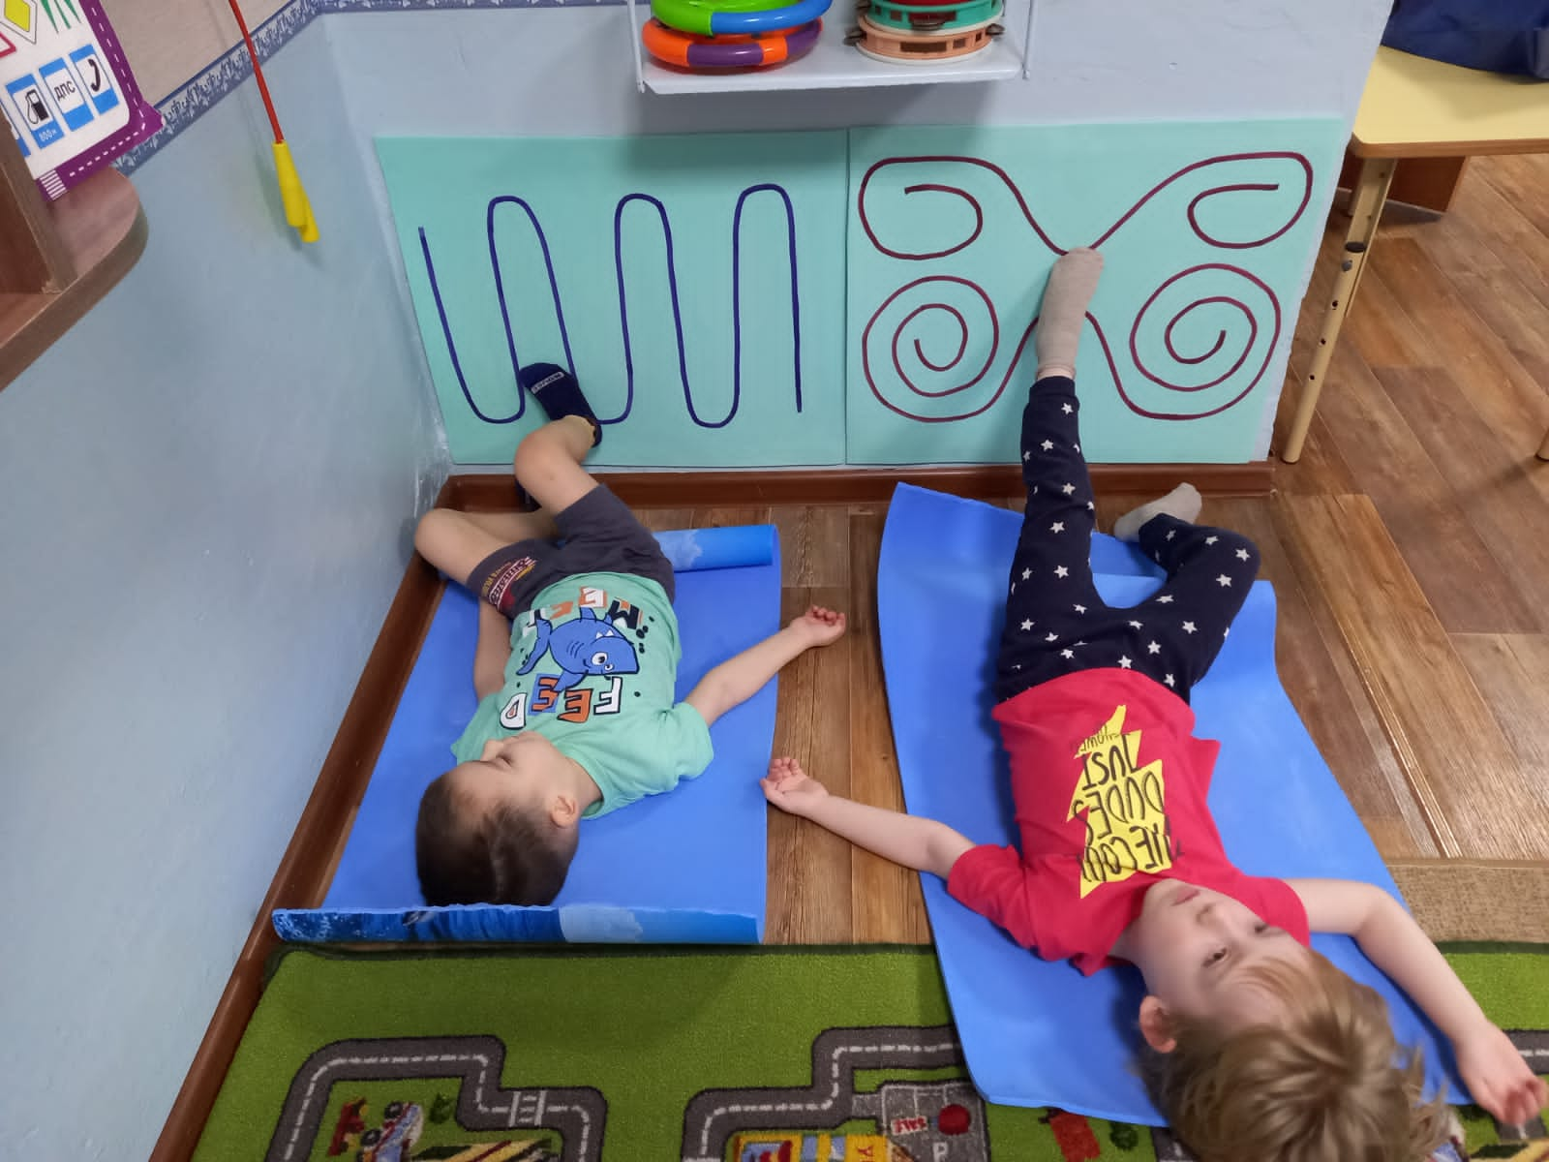

Slide 15
В завершении я хочу вам пожелать, чтобы самым лучшим отдыхом была для вас работа; лучшим днем был день – «сегодня»; самым большим даром - любовь, а самым большим богатством – здоровье!

Slide 16
Спасибо за внимание!
Я надеюсь, что полученная информация, вам пригодится

Slide 17
Литература
Афонькин С.Ю., Рузина М.С. Страна пальчиковых игр. - СПб., 1997.
Рузина М.С. Пальчиковые и телесные игры для малышей – СПб.: Речь, 2003.
Сиротюк А.Л. Обучение детей с учетом психофизиологии: Практическое руководство для учителей и родителей. – М.: Сфера, 2001.
Стамбулова Н.Б. Опыт использования специальных физических упражнений для развития некоторых психических процессов у младших школьников – М., 1977
Хризман Т.П. Развитие функций детского мозга – Л., 1978.
Цвынтарный В.В. Играем пальчиками и развиваем речь. СПб., 1996.
Шанина Г.Е Упражнения специального кинезиологического комплекса для восстановления межполушарного взаимодействия у детей и подростков: Учебное пособие – М., 1999.

